Slide 1
Улусный конкурс «Учитель года – 2018»
Письма , которые творят чудеса
Комарова Екатерина Петровна
учитель начальных классов Вилюйской СОШ №3 им.Н.С.Степанова

Slide 2
Условия возникновения и становления опыта.
« Мышление гораздо более тесно связано с письменной речью, чем с устной» Д.Б. Эльконин.
• Овладение письменной речью «означает критический поворотный момент во всем культурном развитии ребенка» Выготский Л.С
Письменность, как речь- это канал для развития интеллекта. Чем раньше будет усвоен язык, тем легче и полнее будут усваиваться знания. Психолог Н.И. Жинкин

Slide 3
Актуальность опыта
Образование –
это то, что остаётся после того,
как всё выученное забудется.
Макс Теодор Феликс фон Лауэ,
лауреат Нобелевской премии по физике за 1914 год

Slide 4
Преимущества метода
Познавательная УУД;
Регулятивная УУД;
Комуникативная УУД.

Slide 5
Воспитательная функция методики
формирует нравственные качества личности;
развитие умения анализировать и сопоставлять свои мысли, поступки и события;
помогает быть вежливым, внимательным к собеседнику, к другим людям, уверенным к своим мыслям;

Slide 6
Суть педагогической идеи
Цель работы: Раскрытие методики навыка написание письма, как важный этап формирования УУД.
задачи:
Изучить методологическую основу изучения в письменной речи написание письма;
Выявить эффективные методы формирования написания письма;
Систематизировать методы и приемы формирования письменной речи в написании письма.

Slide 7
Реализация педагогической идеи
Ведущие идеи классиков педагогики;
Выявление направлений;
Работа над содержанием методики написания письма;

Slide 8
Эффективность развития навыка написания
развитие мышления;
обогащение словарного запаса;
развитие творческого сочинительства.

Slide 9
Приемы развития мышления у учащихся
Операции мышления:
Наблюдение. | Воспитывает любознательность, умение видеть, слышать, обонять, воспринимать мир вокруг.
Сравнение. | Эта операция включает в себя элементы синтеза, обобщения, вывод.
Работа над понятиями. | Воспитывает любовь к языку, развивает орфографическую зоркость.
Установление временной последовательности, причинно-следственных зависимостей. | Суждения и умозаключение.
Творческая работа | Учит использовать богатства языка и выражать свои мысли.

Slide 10
Приемы развития словарного запаса.
Методика С.Н.Лысенковой;
Игры со словами;
Пословицы и поговорки;
Загадки.

Slide 11
Развитие творческого сочинительства.
Высшая форма проявления;
Принципы творческого сочинительства;
Виды упражнений развития творческого сочинительства.

Slide 12
Недостатки методики
Навык письма;
Система оценивания;
Системный подход.

Slide 13
Условия успешности
Единство направлений;
Мотивация обучающихся;
Ситуация успеха.

Slide 14
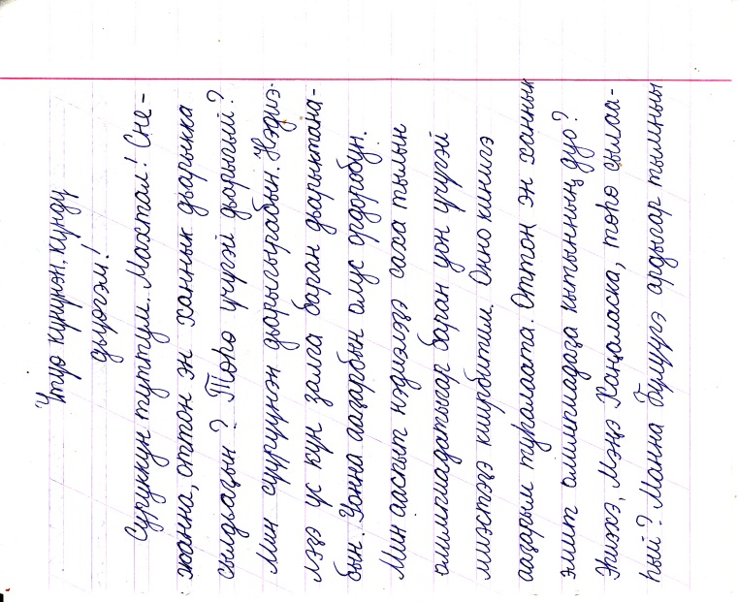
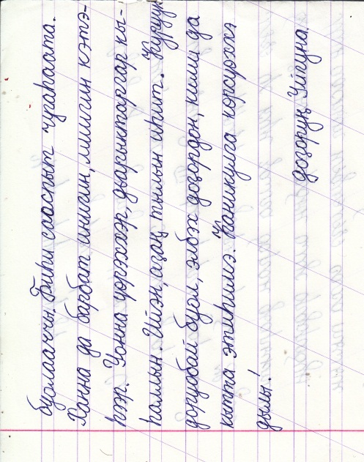
Результаты работы

Slide 15
Литература.
Выготский Л. С. Собрание сочинений: В 6-ти т. Т.3 Проблемы развития психики/Под ред. А. М. Матюшкина, Глава седьмая. Предыстория развития письменной речи, с. 207.
Сухомлинский, В. А. Сердце отдаю детям / В. А. Сухомлинский. - Киев : Рад. школа, 1973. - 244 с;
Чиряев К.С. Олох педагогиката. — Дьокуускай, 1998. — С. 14. 63
Эльконин Д. Б. Развитие устной и письменной речи учащихся / Под ред. В. В. Давыдова, Т. А. Нежновой. — М.: ИНТОР, 1998. — 112 с.;
hppt://nsportal.ru /sites/ default/2013/12/25/formirovanie_uud_v_nachalnoy_shkole_v_usloviyakh_fgos
hppt://nsportal.ru /sites/ default/2013/12/25/priyomy_razvitiya_pismennoy_rechi_uchashchikhsya
hppt://nsportal.ru /sites/ default/2014/01/26/metodika_napisaniya_pisma_epistolyarnyy_zhanr
hppt://nsportal.ru /sites/ default/2013/02/05/ispolzovanie_tehnologii_kriticheskogo_myshleniya_v_nachalnoy_shkole

Slide 16
Л.С. Выготский говорил о том, что ребенка в школе учат выводить буквы и складывать из них слова, но не обучают его собственно письменной речи как средству выражения собственной рефлексии посредством письменного текста. То, чему учат, есть лишь механизм письма, т.е. «мертвая речь».

